Slide 2
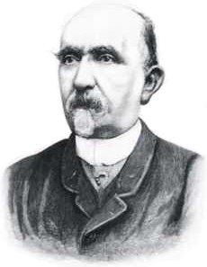
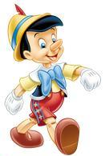
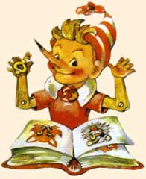
Карло Коллоди
В 1880 г. Коллоди начинает работу над «Историей бураттино» (итал. burattino — кукла, марионетка) опубликованной по частям в «Газете для детей» (Il Giornale dei Bambini) под названием «Приключения Пиноккио»

Slide 3
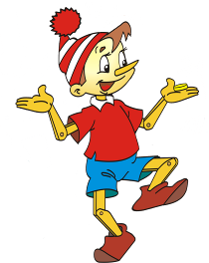
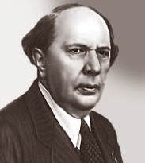
Золотой ключик
или
Приключения Буратино
п
Повесть-сказка Алексея Николаевича Толстого , написана по мотивам сказки Карло Коллоди «Приключения Пиноккио. История деревянной куклы».

Slide 4
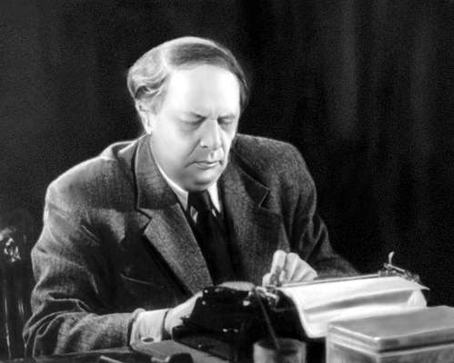
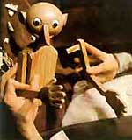
Алексей Толстой
Когда я был маленький,… я читал одну книжку: она называлась «Пиноккио, или Похождения деревянной куклы» (деревянная кукла по-итальянски – буратино) Я часто рассказывал моим товарищам … занимательные приключения Буратино. Но так как книжка потерялась, то рассказывал каждый раз по-разному, выдумывая такие похождения, которых в книге совсем и не было. Теперь, через много-много лет, я припомнил моего старого друга Буратино и надумал рассказать вам, девочки и мальчики, необычайную историю про этого деревянного человечка.

Slide 5
Главный смысл сказки «Приключения Буратино» состоит в том, что добро всегда побеждает, а зло остается ни с чем. Но для того, чтобы добро победило, надо приложить усилия, действовать, а не сидеть, сложа руки. Сказка учит нас быть целеустремленными и активными в достижении поставленных целей. Также сказка показывает нам, что хитрецы и льстецы – плохие друзья.
Мне понравился главный герой сказки, Буратино. Поначалу он был глупым, непослушным созданием, но те приключения, которые ему довелось пережить, научили его распознавать добро и зло и ценить истинную дружбу.
Какие пословицы подходят к сказке «Золотой ключик или Приключения Буратино»?
На хитрецов и льстецов простаки ведутся. Под лежачий камень вода не течет. Дружба крепка не лестью, а честью.

Slide 6
Какие песни понравились больше всего? Почему?
Больше всего понравилась :
Песня Дуремара - "Приключения Буратино
музыка-Алексей Рыбников, слова-Юрий Энтин, поёт-Владимир Басов.
В этой песне интересно лягушки поют

Slide 7
Если бы у вас была возможность сняться в данном мюзикле, то какую бы вы хотели сыграть роль? Почему?
Буратину , потому что он гордый любопытный добрый.

Slide 8
Выполнил: Биктимирова Азалия Зуфаровна
3а класс, 10 лет
Башкортостан г. Туймазы
МБОУ СОШ №7

